Slide 1
CHAPTER 03. 스타일과 레이아웃
PART 02. 피그마 기초

Slide 2
피그마 소개
스타일과 토큰
컨스트레인트
오토레이아웃

Slide 3
피그마의 기본 인터페이스를 알아본다.
색상 스타일과 텍스트 스타일을 만들고 편집한다.
디자인 토큰 시스템이 무엇인지 알아본다.
피그마의 컨스트레인트 기능을 활용한 실습을 진행한다.
오토레이아웃의 기본 기능을 사용한다.디자인 시스템이 무엇인지 알아본다.

Slide 4
Section 01
피그마 소개
핵심 내용 피그마의 이해, 클라우드 버전의 사용

Slide 5
피그마 소개
피그마의 이해
피그마는 디자이너가 한 공간에서 실시간으로 협업할 수 있도록 만들어진 디자인 툴
웹에서 여러 사람이 동시에 하나의 파일을 작업하고 안전하게 저장할 수 있도록 도와줌
공식 사이트 주소 : ‘Figma.com’
피그마는 인터넷이 연결된 곳이라면 언제 어디서나 브라우저로 작업을 할 수 있음
또한 웹의 자동 저장 기능으로 클라우드 버전을 더 많이 사용함

Slide 6
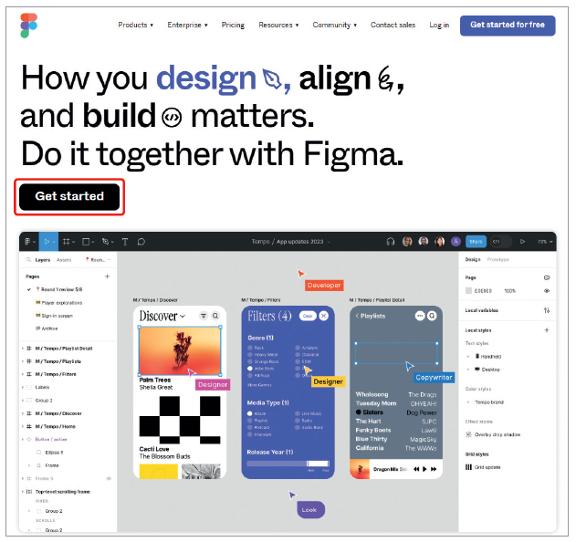
피그마 소개
클라우드 버전의 인터페이스
01 사이트 접속하기
‘Figma.com’ 에 접속하여 화면의 [Get started] 를 클릭

Slide 7
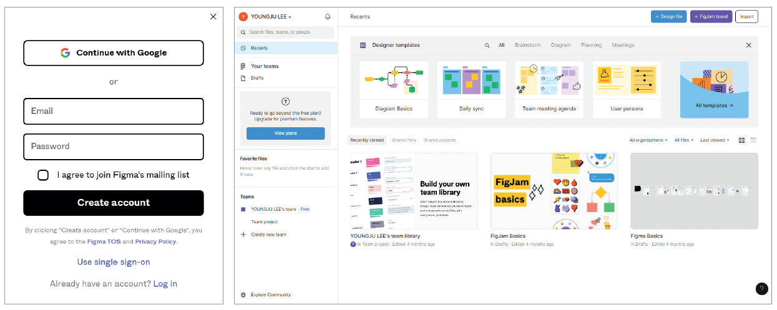
피그마 소개
클라우드 버전의 인터페이스
02 웹 브라우저로 시작하기
회원가입을 진행 → 로그인이 완료되면 웹 브라우저에서 피그마가 실행됨

Slide 8
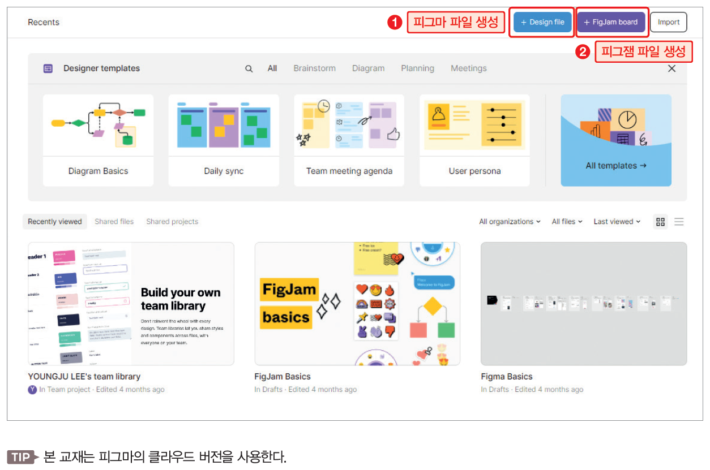
피그마 소개
클라우드 버전의 인터페이스
03 새 파일 생성하기
상단의 [Design file]을 클릭 → ‘피그마’ 파일이 생성
[FigJam board]를 클릭 → ‘피그잼’ 파일이 생성

Slide 9
Section 02
스타일과 토큰
핵심 내용 로컬 스타일과 토큰 스타일의 적용
검색 창 [Ctrl]+[P],[Ctrl]+[/]

Slide 10
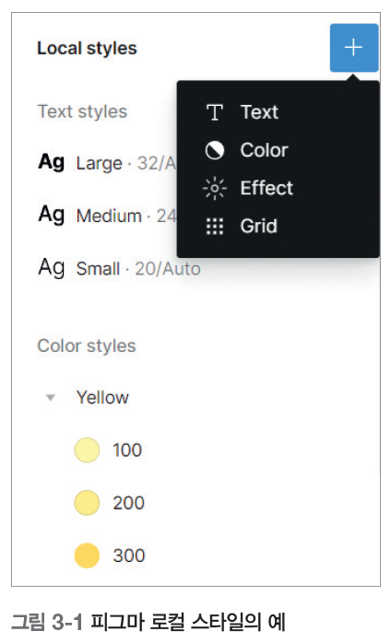
스타일과 토큰
스타일의 이해
스타일 : 피그마 상에서 색상, 텍스트, 이펙트, 그리드의 네 가지 스타일 요소를 지정하여 등록한 뒤 반복적으로 사용하는 요소를 말함
등록한 스타일은 다른 작업에서 사용 가능
지정한 스타일만 수정하면 요소도 한번에 변경됨
일관성 있는 디자인 작업을 할 때 유용함

Slide 11
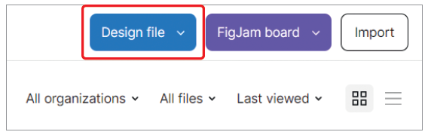
스타일과 토큰
스타일의 사용
색상 스타일 만들고 수정하기
01 에디트 모드로 전환하기
피그마 온라인에 접속 → 우측 상단의 [Design file]을 눌러 피그마 에디트 모드로 전환

Slide 12

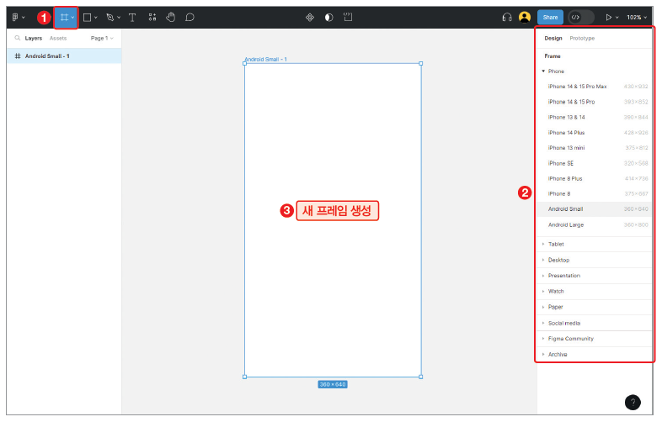
스타일과 토큰
스타일의 사용
색상 스타일 만들고 수정하기
02 새 프레임 만들기
프레임 툴( )을 선택 → 우측 패널에서 원하는 사이즈를 클릭하여 새 프레임을 생성

Slide 13

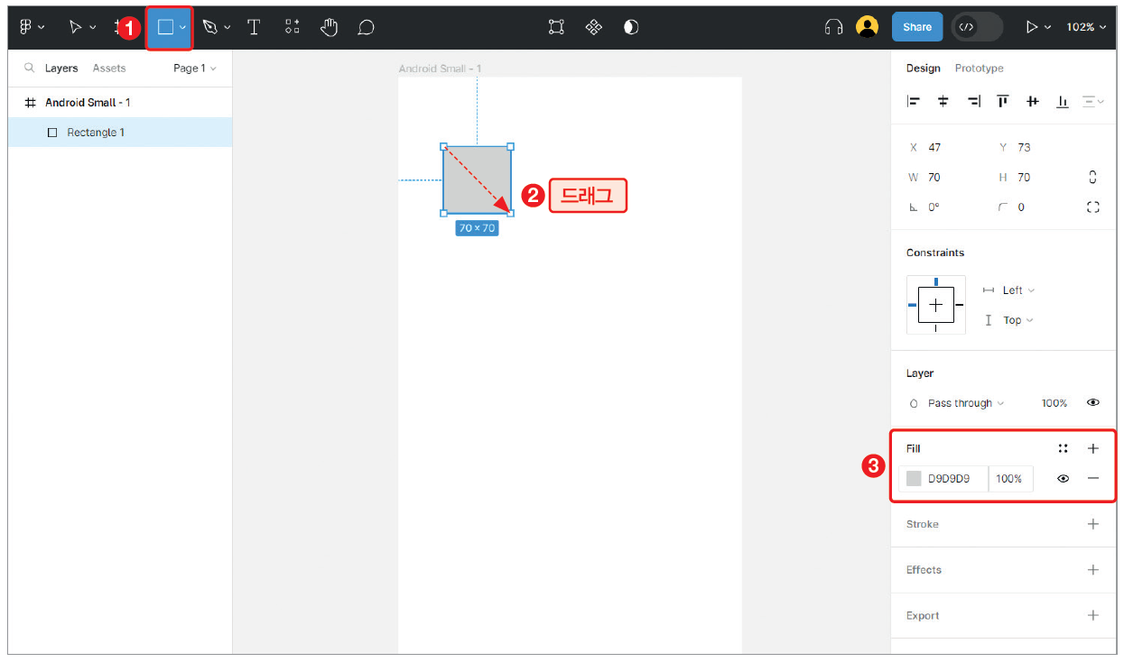
스타일과 토큰
스타일의 사용
색상 스타일 만들고 수정하기
03 사각형 만들기
사각형 툴( )을 클릭 후 드래그 → 기본 색상은 ‘#D9D9D9’ 임

Slide 14

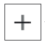
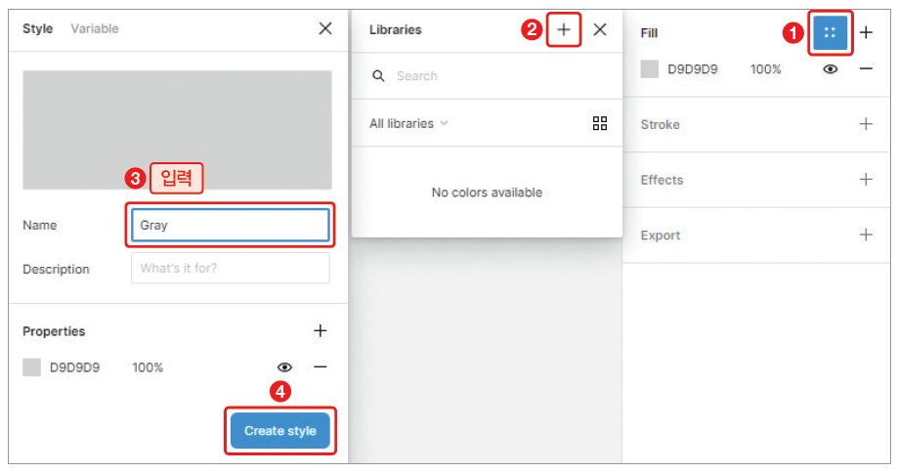
스타일과 토큰
스타일의 사용
색상 스타일 만들고 수정하기
04 스타일 추가하기
[Fill] 메뉴의 [Style] 버튼 ( )을 클릭 → [Libraries] 창의 를 클릭하면 [Style] 창 생성
[Name]의 기본 색상 이름을 ‘Gray’로 변경한 뒤 하단의 [Create style] 버튼을 클릭

Slide 15
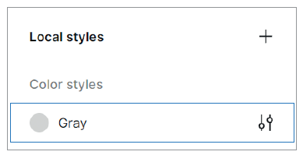
스타일과 토큰
스타일의 사용
색상 스타일 만들고 수정하기
05 [Local styles] 메뉴 확인하기
프레임의 빈 곳을 클릭 → [Local styles] 메뉴가 생성
‘Color styles’에 ‘Gray’ 색상이 등록되었음

Slide 16

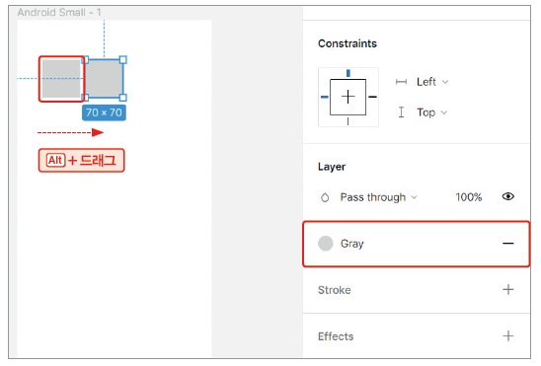
스타일과 토큰
스타일의 사용
색상 스타일 만들고 수정하기
06 색상 속성 확인하기
선택 툴( )로 프레임 내부의 사각형을 선택 → [Alt]를 누른 채 드래그
복제한 사각형에 스타일로 등록한 ‘Gray’ 속성이 그대로 따라옴

Slide 17
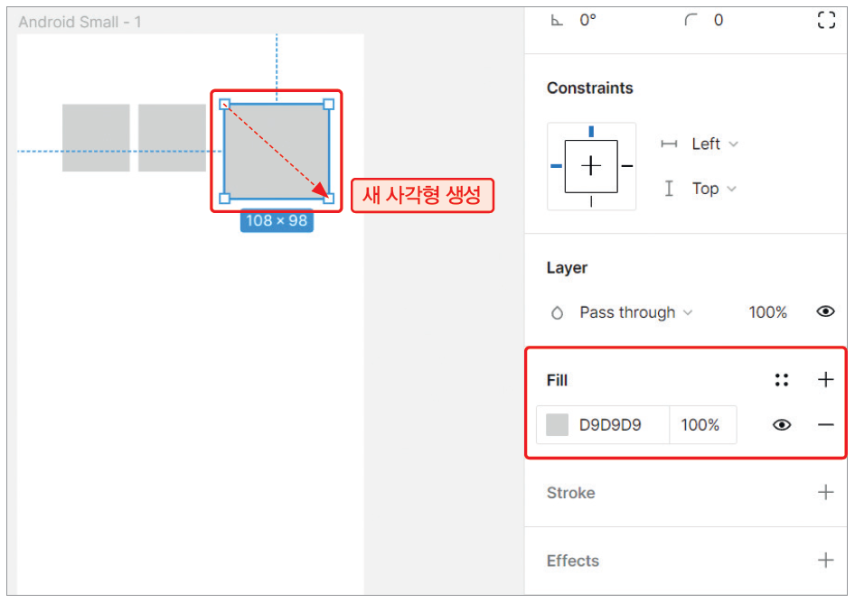
스타일과 토큰
스타일의 사용
색상 스타일 만들고 수정하기
07 색상 속성 적용하기
사각형 툴( )을 클릭 후 드래그 → 스타일로 등록된 ‘Gray’가 아닌 ‘#D9D9D9’ 임

Slide 18
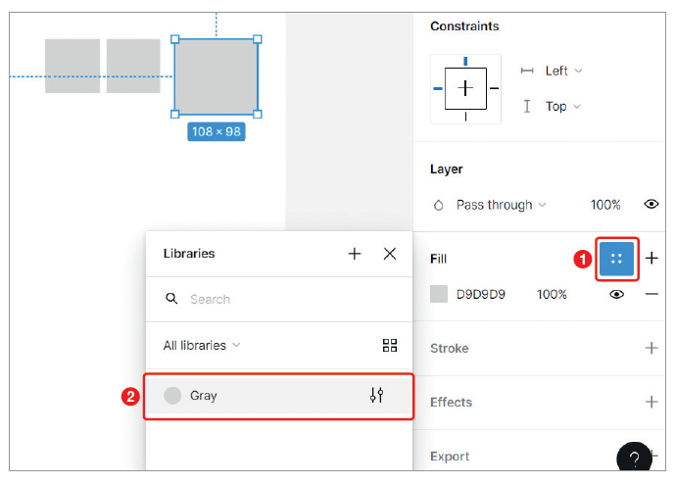
스타일과 토큰
스타일의 사용
색상 스타일 만들고 수정하기
08 색상 속성 적용하기
[Fill] 메뉴의 [Style] 버튼 ( )을 클릭 → [Libraries]에 등록한 ‘Gray’를 적용

Slide 19
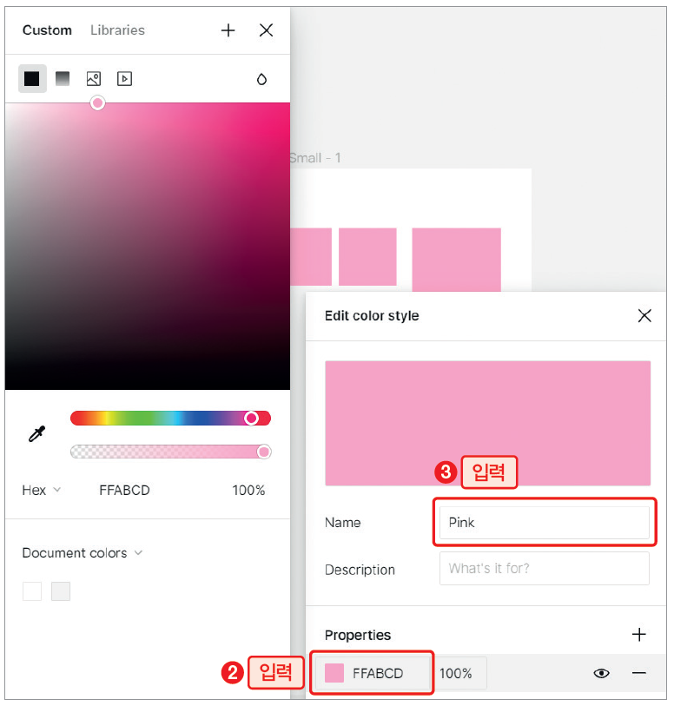
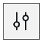
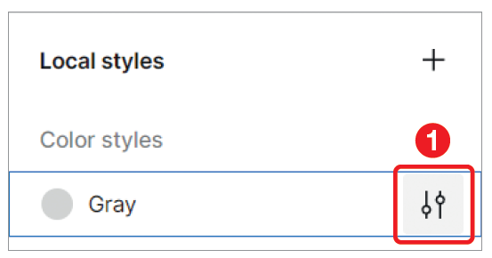
스타일과 토큰
스타일의 사용
색상 스타일 만들고 수정하기
09 색상 스타일 변경하기
[Edit style] 버튼( )을 클릭
색상은 ‘#FFABCD’, 이름은 ‘Pink’로 수정

Slide 20
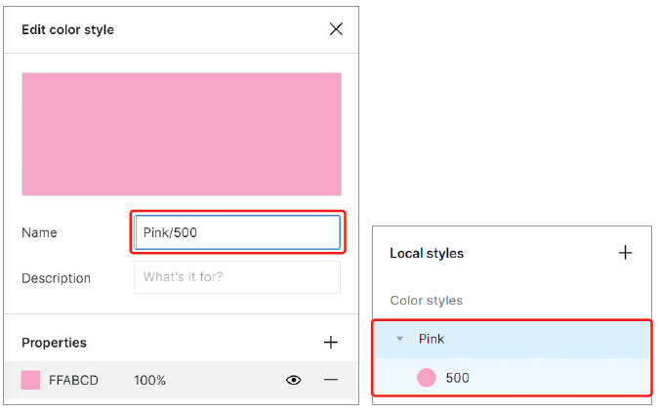
스타일과 토큰
스타일의 사용
색상 스타일 만들고 수정하기
10 그룹명 지정하고 색상 추가하기
[Edit color style] 창에서 이름을 ‘Pink/500’으로 설정
슬래시(/) 앞 ‘Pink’는 그룹명, 슬래시(/) 뒤 ‘500’은 색상명이 됨

Slide 21
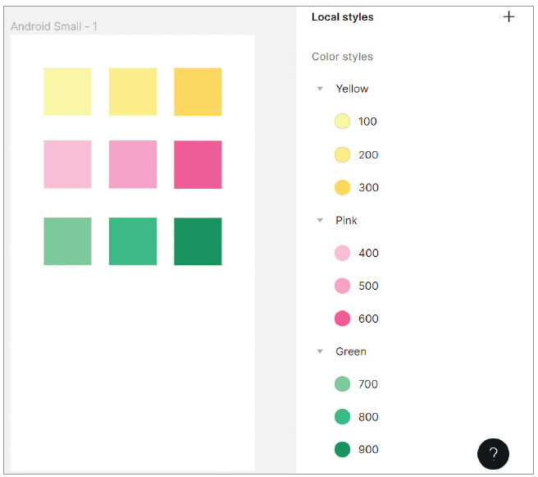
스타일과 토큰
스타일의 사용
색상 스타일 만들고 수정하기
11 색상 스타일 지정하기

Slide 22

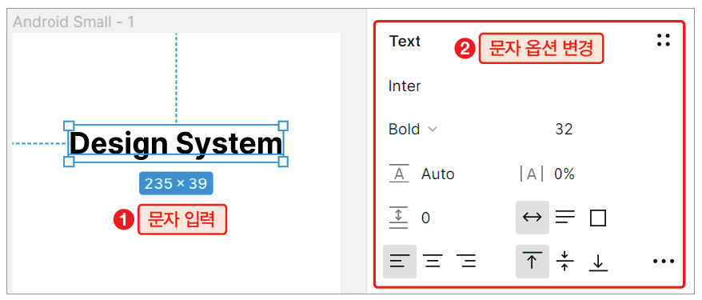
스타일과 토큰
스타일의 사용
텍스트 스타일 만들고 수정하기
01 텍스트 만들기
텍스트 툴( )로 프레임 내부를 클릭하여 문자를 입력
[Text] 메뉴에서 폰트의 종류와 크기를 변경

Slide 23
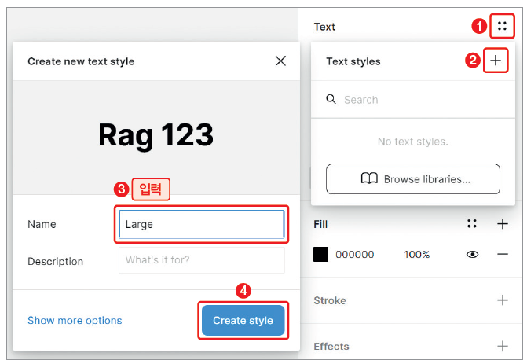
스타일과 토큰
스타일의 사용
텍스트 스타일 만들고 수정하기
02 텍스트 스타일 추가하고 편집하기
[Text] 메뉴의 [Style] 버튼 ( )을 클릭 → [Text styles] 창의 를 클릭
이름을 ‘Large’로 입력한 뒤 [Create style] 버튼을 클릭

Slide 24
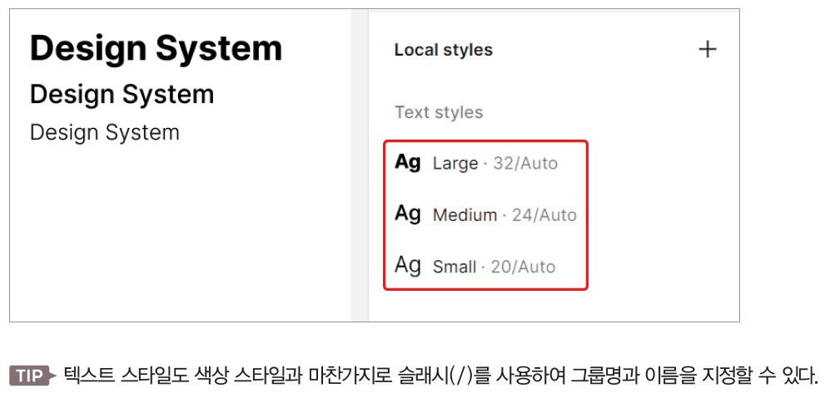
스타일과 토큰
스타일의 사용
텍스트 스타일 만들고 수정하기
03 [Local styles] 메뉴 확인하기

Slide 25
스타일과 토큰
디자인 토큰 시스템의 이해
토큰 (Tokens) : 디자인 토큰을 플러그인으로 사용하는 하나의 방법론임
디자인 토큰 시스템 : 여러 플랫폼과 디바이스에 걸쳐 디자인을 확장할 수 있는 기술
피그마의 토큰 기능을 사용하면 개발자와의 핸드오프 과정이 손쉽게 이루어짐
깃허브 동기화 기능으로 디자인과 개발을 연결하여 협업 과정이 수월해짐
피그마의 토큰은 별도의 플러그인을 설치하여 사용함

Slide 26
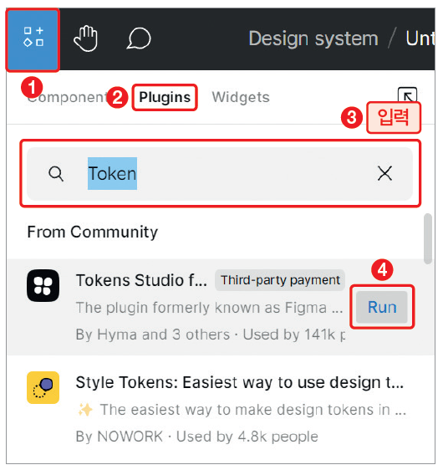

스타일과 토큰
디자인 토큰의 사용
01 토큰 플러그인 설치하기
툴 바에서 리소스 툴( )을 선택
세부 옵션에서 [Plugins]를 선택
검색 창에 ‘Token’을 입력 → [Run] 버튼을 클릭

Slide 27
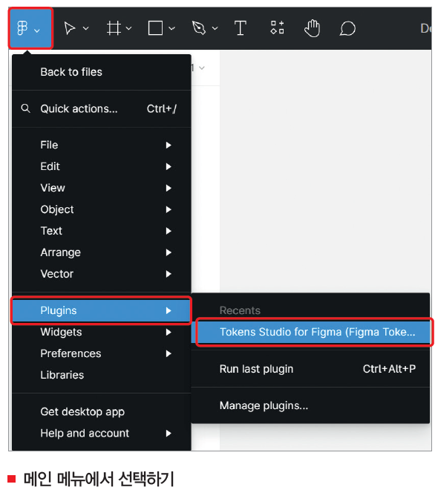
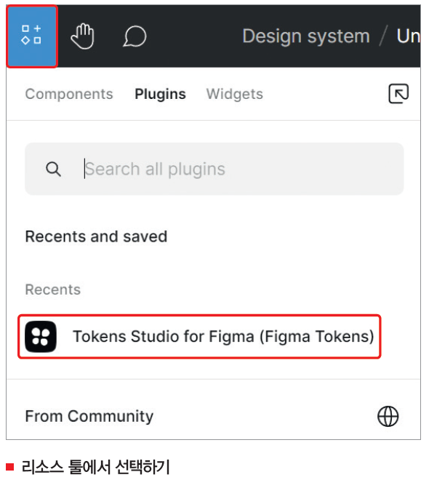
스타일과 토큰
디자인 토큰의 사용
02 설치한 토큰 선택하기

Slide 28
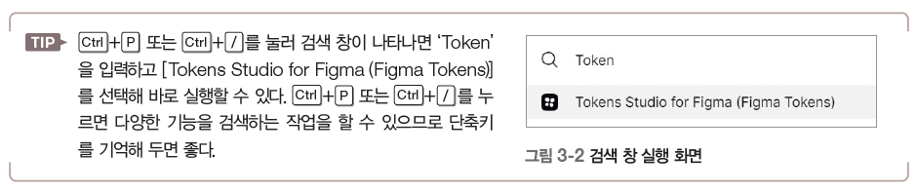
스타일과 토큰
디자인 토큰의 사용
02 설치한 토큰 선택하기

Slide 29
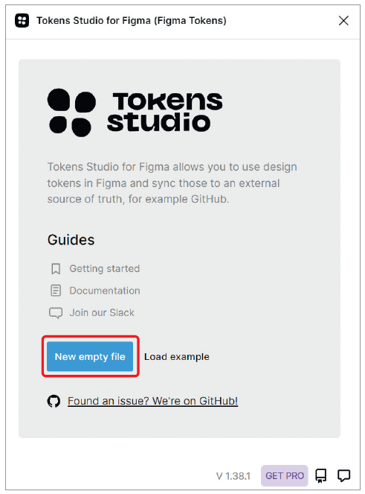
스타일과 토큰
디자인 토큰의 사용
03 토큰 실행하기
[New empty file] 버튼을 클릭하여 토큰을 실행

Slide 30
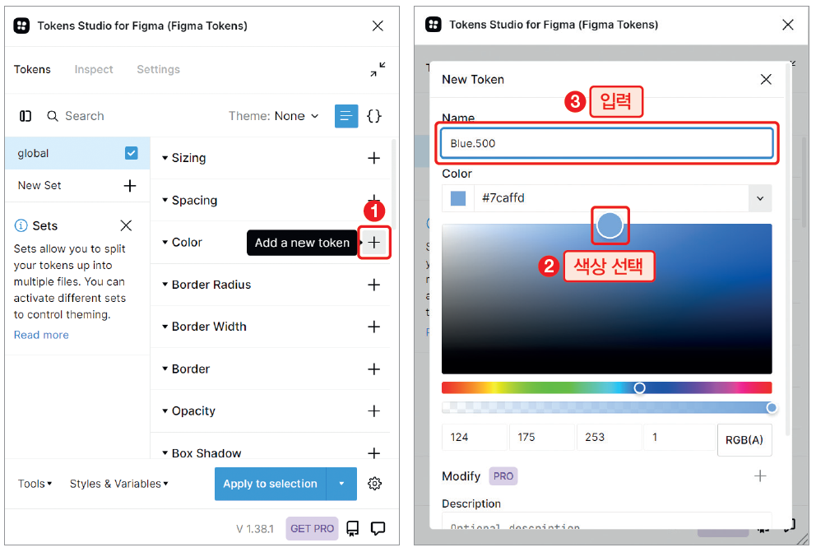
스타일과 토큰
디자인 토큰의 사용
04 토큰에서 색상 지정하기
[Color] 항목 우측의 를 클릭 → 색상을 선택하고 이름을 ‘Blue.500’으로 지정
TIP 토큰에서는 온점(.)이 그룹을 만드는 역할을 함

Slide 31
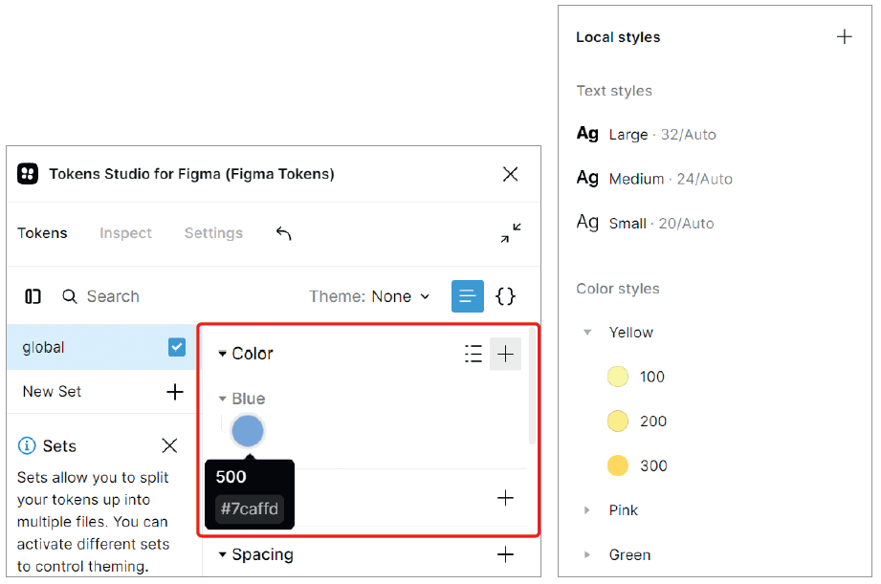
스타일과 토큰
디자인 토큰의 사용
05 토큰에서 색상 스타일 확인하기
토큰에서 생성한 색상 스타일은 피그마의 로컬 스타일에는 적용되지 않음

Slide 32
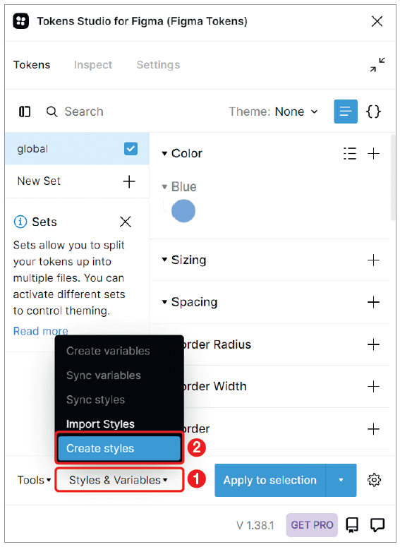
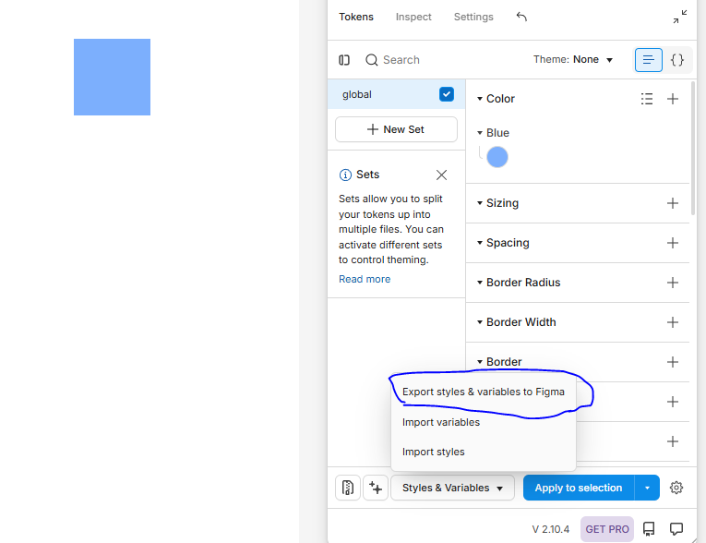
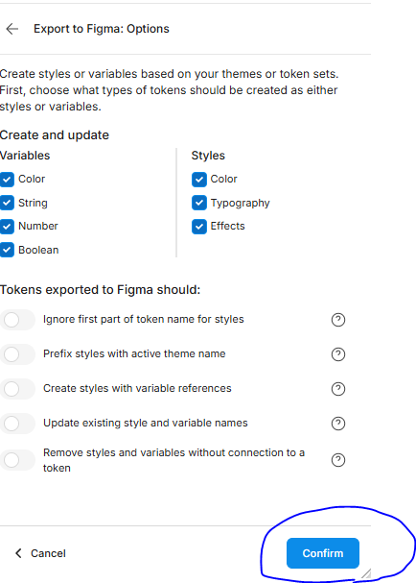
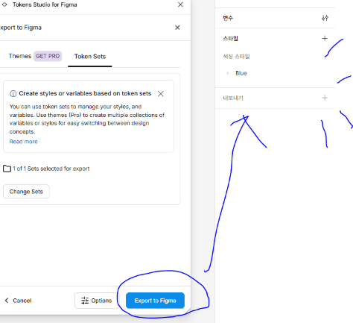
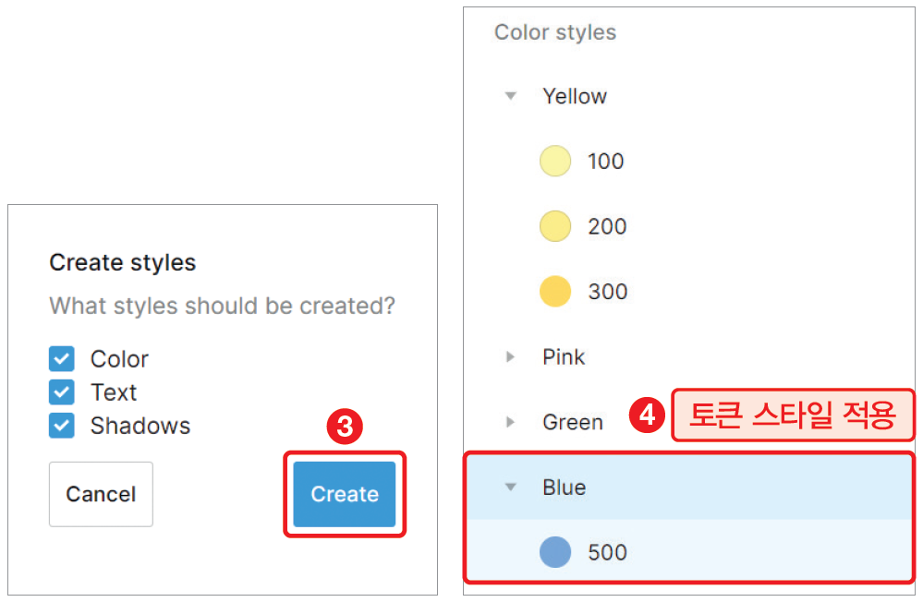
스타일과 토큰
디자인 토큰의 사용
토큰 스타일과 로컬 스타일의 적용
01 토큰을 로컬 스타일에 적용하기
[Styles & Variables]를 클릭 → [Create styles]를 선택 → [Create] 버튼을 클릭

Slide 33
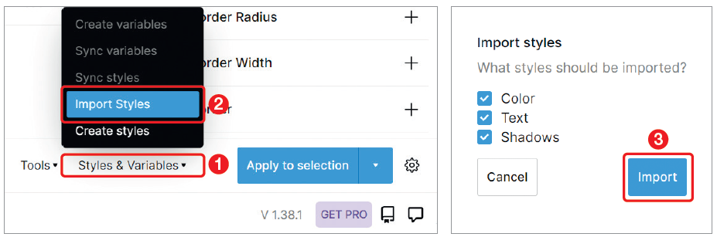
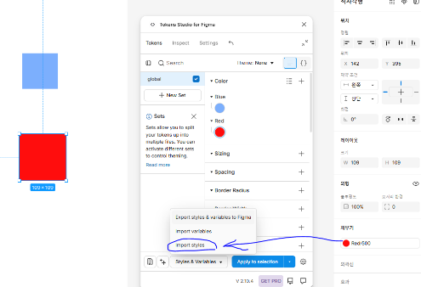
스타일과 토큰
디자인 토큰의 사용
토큰 스타일과 로컬 스타일의 적용
02 로컬 스타일을 토큰으로 불러오기
[Styles & Variables]를 클릭 → [Import Styles]를 선택 → [Import]버튼을 클릭

Slide 34
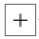
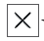
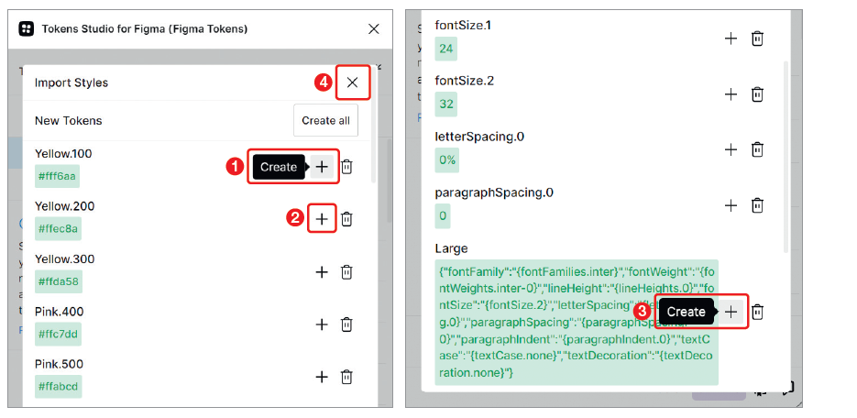
스타일과 토큰
디자인 토큰의 사용
토큰 스타일과 로컬 스타일의 적용
03 로컬 스타일을 토큰으로 불러오기
불러오고자 하는 스타일 옆의 를 클릭 → 우측 상단의 를 클릭하여 창을 닫음

Slide 35
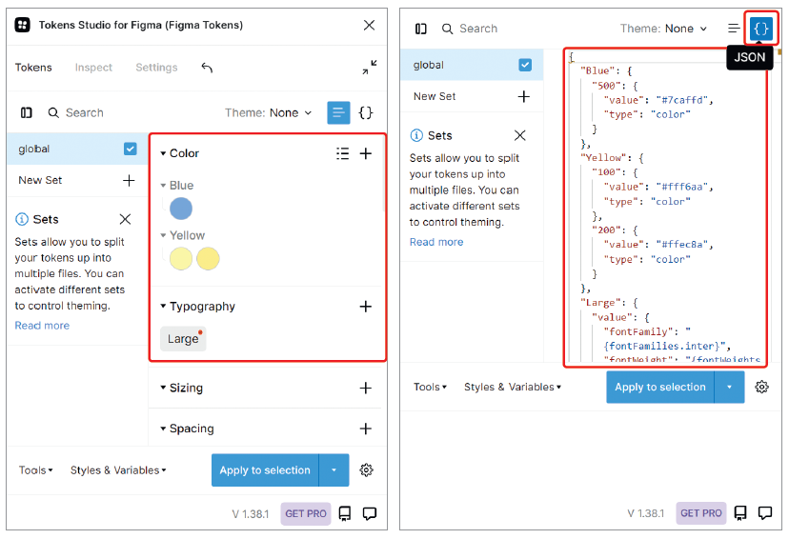
스타일과 토큰
디자인 토큰의 사용
토큰 스타일과 로컬 스타일의 적용
04 등록된 토큰과 코드 확인하기

Slide 36
Section 03
컨스트레인트
핵심 내용 컨스트레인트를 활용한 반응형 예제 실습

Slide 37
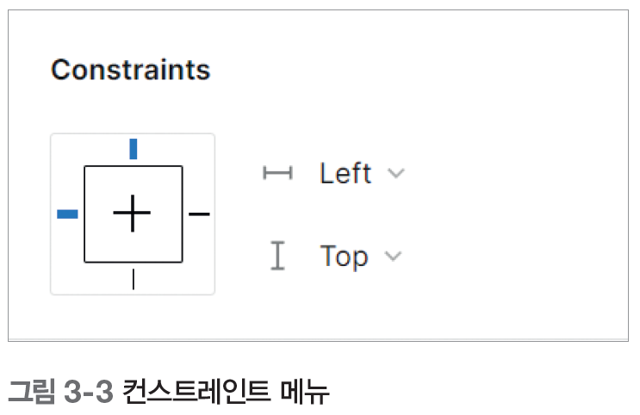
컨스트레인트
컨스트레인트의 이해
컨스트레인트 (Constraint) : 다양한 디바이스 크기에 맞게 디자인을 변경해야 할 때 사용하는 기능임
화면의 크기가 늘어나거나 줄어들어도 원래의 위치에 구성 요소가 존재하도록 함

Slide 38
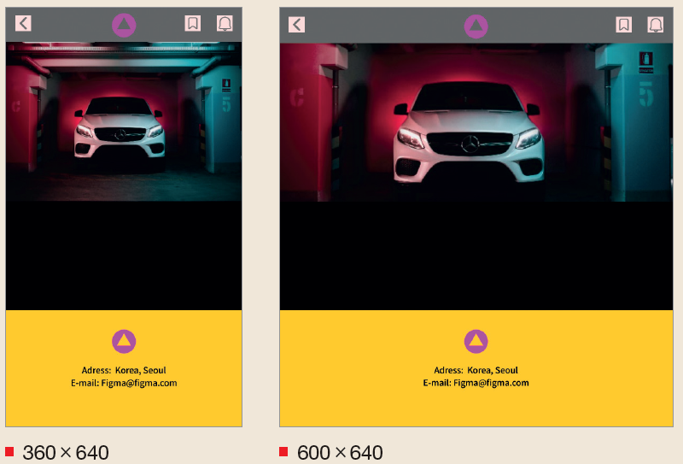
컨스트레인트
실습 I 컨스트레인트로 반응형 예제 만들기
예제 미리보기
실습 파일 링크
https://bit.ly/3sUofar

Slide 39
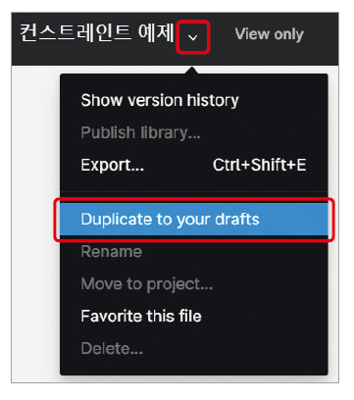
컨스트레인트
실습 I 컨스트레인트로 반응형 예제 만들기
01 컨스트레인트 예제 파일 복제하기
컨스트레인트 예제 파일 열기→ 제목 옆 ∨ 클릭 → [Duplicate to your drafts]를 선택

Slide 40
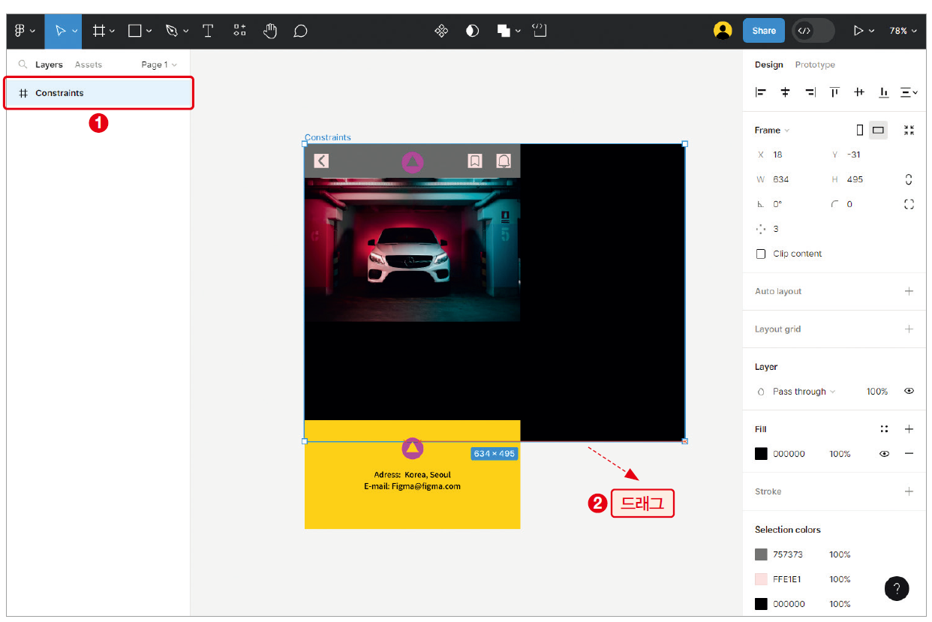
컨스트레인트
실습 I 컨스트레인트로 반응형 예제 만들기
02 프레임 크기 확인하기
‘Constraints’프레임 선택 → 상하좌우 변화 확인 → 크기 변화 없음 확인 후 [Ctrl] + [Z]

Slide 41
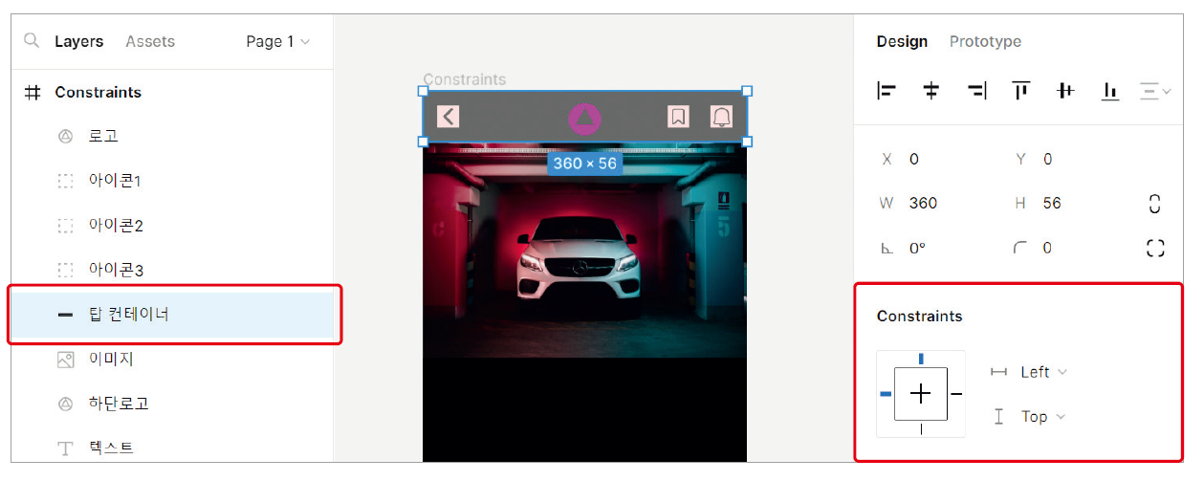
컨스트레인트
실습 I 컨스트레인트로 반응형 예제 만들기
03 컨스트레인트 옵션 확인하기
탑 컨테이너 선택 → [Constraints] 메뉴의 옵션 값 확인

Slide 42
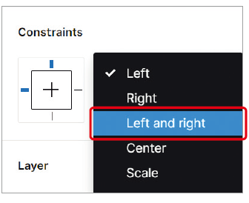
컨스트레인트
실습 I 컨스트레인트로 반응형 예제 만들기
04 좌우 옵션 변경하기
[Constraints] 메뉴의 좌우 옵션을 ‘Left and right’로 선택
TIP [Constraints] 메뉴의
옵션 창에서 선택하지 않고
화면에 보이는 상하, 좌우
막대를 클릭하여 지정해도 됨

Slide 43
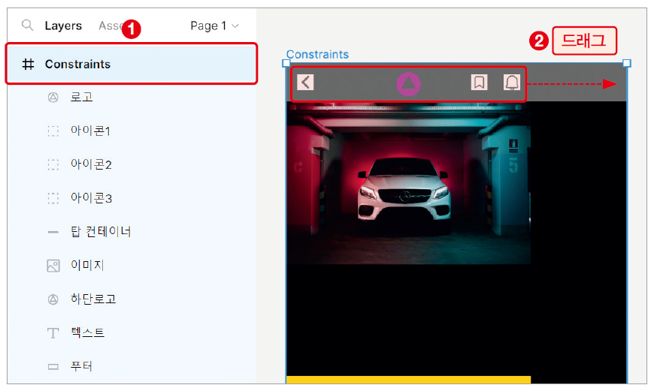
컨스트레인트
실습 I 컨스트레인트로 반응형 예제 만들기
05 프레임 크기 변경하기
‘Constraints’ 프레임 선택 → 프레임 크기 변경

Slide 44
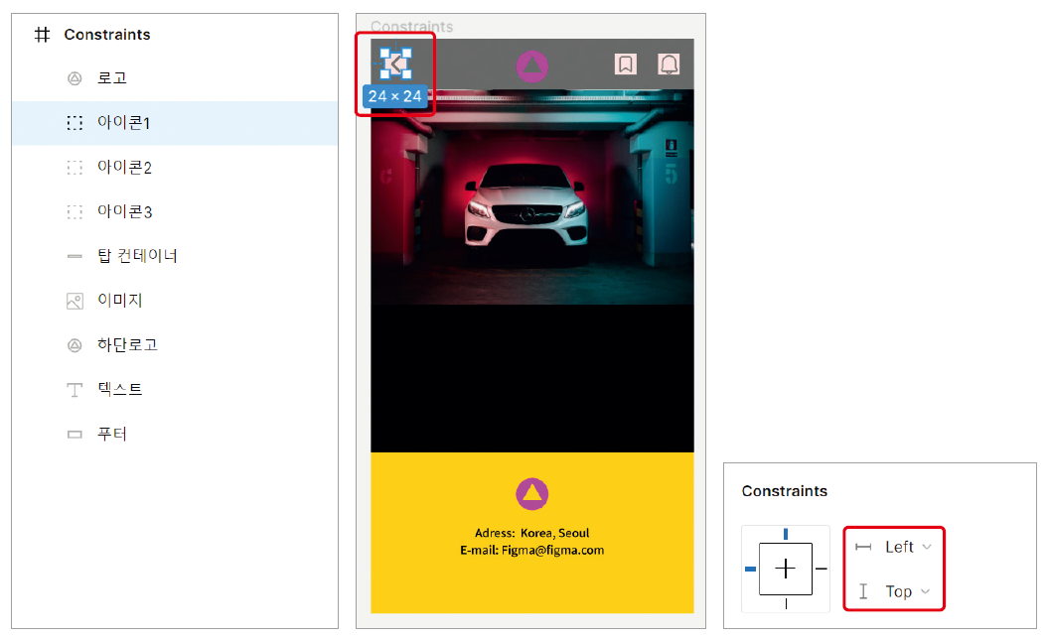
컨스트레인트
실습 I 컨스트레인트로 반응형 예제 만들기
06 ‘아이콘 1’ 옵션 설정하기

Slide 45
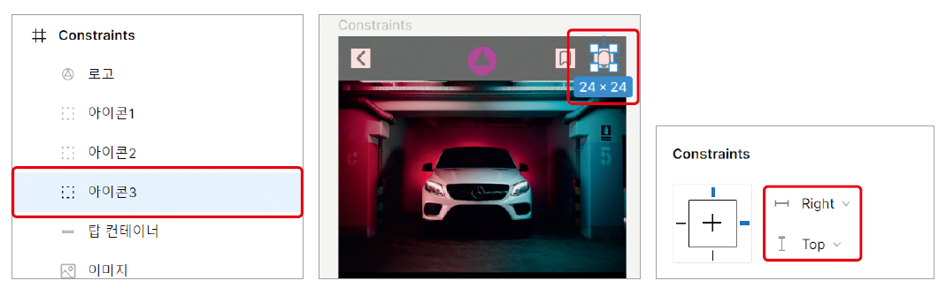
컨스트레인트
실습 I 컨스트레인트로 반응형 예제 만들기
07 ‘아이콘 3’ 옵션 설정하기

Slide 46
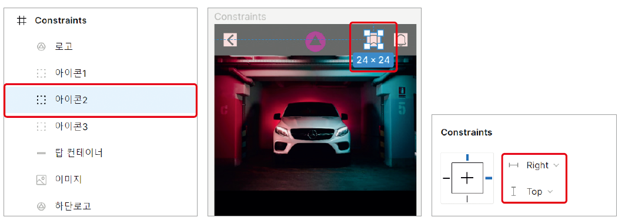
컨스트레인트
실습 I 컨스트레인트로 반응형 예제 만들기
08 ‘아이콘 2’ 옵션 설정하기

Slide 47
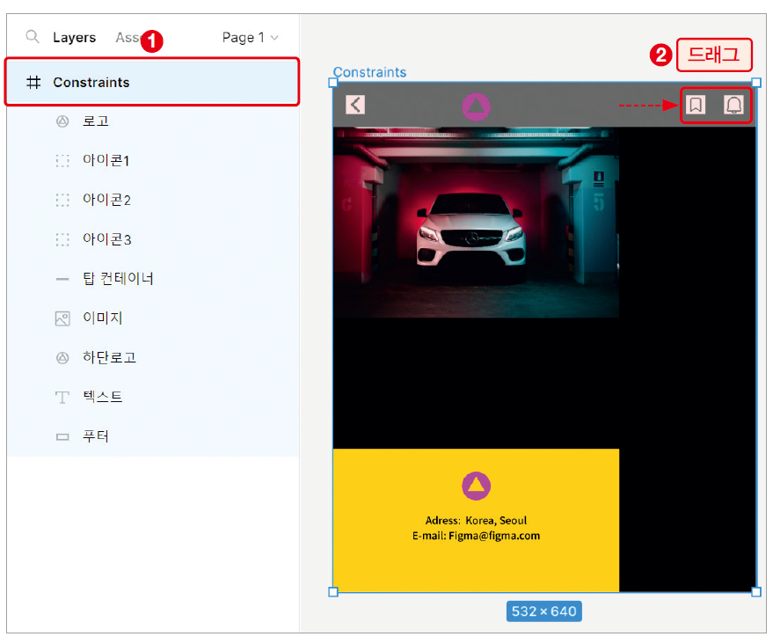
컨스트레인트
실습 I 컨스트레인트로 반응형 예제 만들기
09 프레임 크기 확인하기
‘Constraints’ 프레임 선택 → 프레임 크기 변경
‘아이콘 2’와 ‘아이콘 3’이 우측에 고정됨

Slide 48
컨스트레인트
실습 I 컨스트레인트로 반응형 예제 만들기
10 로고 옵션 설정하기
로고 선택 → 좌우 값을 ‘Center’로 지정하고 상하는 ‘Top’으로 설정

Slide 49

컨스트레인트
실습 I 컨스트레인트로 반응형 예제 만들기
10 로고 옵션 설정하기
하나 더 알기
[Constraints] 메뉴의 ‘Center’ 옵션
로고의 [Constraints] 메뉴의 좌우 옵션을 ‘Left and right’로 설정하고 프레임의 크기를 변경하면 탑 컨테이너와 같이 로고도 좌우로 늘어남
따라서 위치를 중앙에 두고자 할 때는 ‘Center’ 옵션을 지정

Slide 50

컨스트레인트
실습 I 컨스트레인트로 반응형 예제 만들기
11 이미지 옵션 설정하기
이미지 클릭 → [Constraints] 메뉴의 옵션을 좌우 ‘Left and right’로 지정
TIP ‘Scale’ 옵션으로 지정하면 결과는
비슷하지만 프레임의 수직 길이에
따라서 이미지의 위치가 달라짐

Slide 51

컨스트레인트
실습 I 컨스트레인트로 반응형 예제 만들기
12 푸터 옵션 설정하기
[Constraints] 메뉴의 옵션 좌우 ‘Left and right’ → 상하 값을 ‘Bottom’으로 지정

Slide 52

컨스트레인트
실습 I 컨스트레인트로 반응형 예제 만들기
13 프레임 크기 확인하기
‘Constraints’ 프레임을 선택 → 프레임 크기를 변경
TIP 컨스트레인트 실습은 결과를 나중에 한번에 확인하면 어디서 잘못되었는지 파악하기가 어려우므로 [Constraints] 옵션을 적용하고 나면 결과를 바로 확인하는 것이 좋음

Slide 53

컨스트레인트
실습 I 컨스트레인트로 반응형 예제 만들기
14 하단 로고 옵션 설정하기
하단 로고를 선택 → [Constraints] 메뉴 옵션의 좌우 값을 ‘Center’로 지정
상하 값은 ‘Bottom’으로 지정

Slide 54

컨스트레인트
실습 I 컨스트레인트로 반응형 예제 만들기
15 프레임 크기 확인하기

Slide 55

컨스트레인트
실습 I 컨스트레인트로 반응형 예제 만들기
16 두 줄 텍스트 옵션 설정하기

Slide 56

컨스트레인트
실습 I 컨스트레인트로 반응형 예제 만들기
17 텍스트 위치 확인하기

Slide 57

컨스트레인트
실습 I 컨스트레인트로 반응형 예제 만들기
18 텍스트 옵션 설정하기
입력한 문장을 프레임의 크기와 상관없이 고정 → 좌우 옵션 ‘Center’
텍스트 상자의 크기가 프레임의 크기에 따라 변화 → 좌우 옵션 ‘Left and right’

Slide 58

컨스트레인트
실습 I 컨스트레인트로 반응형 예제 만들기
19 텍스트 상자 크기 확인하기

Slide 59
Section 04
오토레이아웃
핵심 내용 오토레이아웃 단축키 [Shift] + [A], 스마드 그리드

Slide 60


오토레이아웃
오토레이아웃의 이해
오토레이아웃 : 디자인 요소의 위치나 간격을 동적으로 관리하고 조정할 때 사용하는 옵션
디자인 요소 간의 관계를 유지하면서 화면의 크기 또는 기기의 방향에 따라 UI 요소가 적절하게 조정되어 일관된 레이아웃을 유지할 수 있게 도와줌
반응형 디자인을 구현할 때 유용함

Slide 61

오토레이아웃
실습 I 오토레이아웃 활용하기
오토레이아웃 기본 기능 알아보기
01 오토레이아웃 예제 파일 복제하기
오토레이아웃 예제 파일 열기
제목 옆 화살표 클릭
[Duplicate to your drafts]를 선택
실습 파일 링크
https://bit.ly/3QUOhCw

Slide 62

오토레이아웃
실습 I 오토레이아웃 활용하기
오토레이아웃 기본 기능 알아보기
02 사각형 만들고 색상 지정하기
사각형 툴(□)로 [Shift]를 누른 채 화면을 드래그 → 넓이와 높이 ’50’ 입력 → [Fill] 메뉴에서 원하는 색상 지정

Slide 63

오토레이아웃
실습 I 오토레이아웃 활용하기
오토레이아웃 기본 기능 알아보기
03 사각형 복제하기
[Alt]를 누른 채 우측으로 드래그 → [Shift]를 함께 누르면 수평이나 수직으로 이동

Slide 64



오토레이아웃
실습 I 오토레이아웃 활용하기
오토레이아웃 기본 기능 알아보기
04 오토레이아웃 적용하기
두 개의 사각형을 함께 선택하고 마우스 오른쪽 클릭 [Add auto layout]을 선택 or 패널에서 [Auto layout] 메뉴 옆의 를 클릭
TIP
오토레이아웃 단축키 : [Shift] + [A] 오토레이아웃 해제 단축키 : [Shift]+[Alt]+[A]

Slide 65

오토레이아웃
실습 I 오토레이아웃 활용하기
오토레이아웃 기본 기능 알아보기
05 오토레이아웃 적용하기

Slide 66

오토레이아웃
실습 I 오토레이아웃 활용하기
오토레이아웃 기본 기능 알아보기
06 간격 조절하기

Slide 67

오토레이아웃
실습 I 오토레이아웃 활용하기
오토레이아웃 기본 기능 알아보기
06 간격 조절하기

Slide 68

오토레이아웃
실습 I 오토레이아웃 활용하기
오토레이아웃 기본 기능 알아보기
07 패딩 값 조절하기

Slide 69

오토레이아웃
실습 I 오토레이아웃 활용하기
오토레이아웃 기본 기능 알아보기
08 패딩 값 조절하기

Slide 70

오토레이아웃
실습 I 오토레이아웃 활용하기
오토레이아웃 기본 기능 알아보기
09 사각형 복제하기
[Layers]에서 ‘Frame 1’의 사각형을 선택 or ‘Frame 1’ 내부를 더블클릭

Slide 71

오토레이아웃
실습 I 오토레이아웃 활용하기
오토레이아웃 기본 기능 알아보기
10 사각형 복제하기
[Ctrl]+[C]와 [Ctrl]+[V]를 눌러 복제 및 붙여넣기
다른 방법으로 [Ctrl]+[D]를 누르면 선택한 사각형이 우측 방향으로 복제됨

Slide 72

오토레이아웃
실습 I 오토레이아웃 활용하기
오토레이아웃 기본 기능 알아보기
11 프레임 규격 설정하기

Slide 73

오토레이아웃
실습 I 오토레이아웃 활용하기
오토레이아웃 기본 기능 알아보기
12 프레임 규격 설정하기
최소 넓이 : [Add min width]를 선택 → 최소 넓이 ‘120’ 입력
최대 넓이 : [Add max width]를 선택 → 최대 넓이를 ‘600’ 지정

Slide 74

오토레이아웃
실습 I 오토레이아웃 활용하기
오토레이아웃 기본 기능 알아보기
13 프레임 규격 확인하기

Slide 75

오토레이아웃
실습 I 오토레이아웃 활용하기
오토레이아웃 기본 기능 알아보기
14 사각형 숨기기
[Frame] 메뉴의 옵션에서 ‘Clip content’를 체크하고 넓이를 줄임
‘Frame 1’의 넓이를 벗어나는 사각형들은 숨겨져서 보이지 않게 됨

Slide 76

오토레이아웃
실습 I 오토레이아웃 활용하기
오토레이아웃 기본 기능 알아보기
15 최대 넓이 확인하기
박스를 최대로 늘려보면 지정된 최대 넓이인 ‘600’보다 커지지 않는 것을 알 수 있음

Slide 77


오토레이아웃
실습 I 오토레이아웃 활용하기
오토레이아웃 기본 기능 알아보기
16 레이아웃 정렬하기
‘Vertical layout( )’은 오토레이아웃의 방향을 수직 정렬로 변경함

Slide 78

오토레이아웃
실습 I 오토레이아웃 활용하기
오토레이아웃 기본 기능 알아보기
17 레이아웃 정렬하기
[Layers]에서 ‘Frame 1’을 선택 → 넓이 ‘500’, 높이 ‘300’으로 변경 → 가로와 세로의 길이 조절 옵션이 [Fixed]로 변경됨

Slide 79

오토레이아웃
실습 I 오토레이아웃 활용하기
오토레이아웃 기본 기능 알아보기
18 레이아웃 정렬하기
오토레이아웃의 정렬 옵션을 클릭 → 프레임 내부 사각형의 위치를 정중앙으로 변경

Slide 80


오토레이아웃
실습 I 오토레이아웃 활용하기
오토레이아웃 기본 기능 알아보기
19 프레임 넓이 조절하기
‘Resize to fit( )’을 클릭 → 변경되었던 넓이가 패딩 옵션은 그대로 둔 채 사각형에 딱 맞게 줄어들고, 가로와 세로의 넓이 조절 옵션은 [Hug]로 변경됨
이때 상하좌우 패딩 값이 ‘0’이 되면 여백은 생기지 않음

Slide 81


오토레이아웃
실습 I 오토레이아웃 활용하기
오토레이아웃 기본 기능 알아보기
20 프레임 넓이 조절하기
‘Wrap( )’을 클릭한 뒤 ‘Frame 1’의 넓이를 조절 → 수직 방향으로 정렬됨
TIP ‘Wrap’은 반응형 페이지를 만들기에 적합한 옵션

Slide 82

오토레이아웃
실습 I 오토레이아웃 활용하기
버튼에 오토레이아웃 적용하기
01 오토레이아웃 적용하기

Slide 83

오토레이아웃
실습 I 오토레이아웃 활용하기
버튼에 오토레이아웃 적용하기
02 오토레이아웃 적용하기
버튼 내부에 문자를 길게 입력 → 컨테이너의 길이가 길어짐

Slide 84

오토레이아웃
실습 I 오토레이아웃 활용하기
버튼에 오토레이아웃 적용하기
03 버튼에 패딩 값 적용하기

Slide 85

오토레이아웃
실습 I 오토레이아웃 활용하기
버튼에 오토레이아웃 적용하기
04 버튼에 아이콘 삽입하기

Slide 86

오토레이아웃
실습 I 오토레이아웃 활용하기
버튼에 오토레이아웃 적용하기
05 아이콘과 문자의 간격 조절하기

Slide 87

오토레이아웃
실습 I 오토레이아웃 활용하기
버튼에 오토레이아웃 적용하기
06 아이콘 제거하기

Slide 88

오토레이아웃
실습 I 오토레이아웃 활용하기
버튼에 오토레이아웃 적용하기
07 크기가 큰 아이콘 삽입하기

Slide 89

오토레이아웃
실습 I 오토레이아웃 활용하기
버튼에 오토레이아웃 적용하기
08 크기가 큰 아이콘 삽입하기
작은 하트 아이콘과는 달리 버튼 내부로 삽입하려고 하면 파란 선이 나타나지 않음
버튼 내부로 아이콘을 이동시키면서 [Ctrl]을 누르면 파란 박스가 나타남

Slide 90

오토레이아웃
실습 I 오토레이아웃 활용하기
버튼에 오토레이아웃 적용하기
08 크기가 큰 아이콘 삽입하기
마우스에서 손을 떼면 큰 하트 아이콘이 버튼 내부에 삽입되고 아이콘의 크기에 맞춰 지정된 패딩 값이 적용됨

Slide 91


오토레이아웃
실습 I 오토레이아웃 활용하기
스마트 그리드 사용하기
01 컨테이너 만들기
프레임 툴( )로 넓이 ‘300’, 높이는 ‘56’의 사각형 생성 → [Fill] 메뉴의 색상을 배경과 구분되는 색상으로 지정

Slide 92

오토레이아웃
실습 I 오토레이아웃 활용하기
스마트 그리드 사용하기
02 컨테이너 만들기
미리 준비된 작은 아이콘을 모두 선택 → 새로 만든 프레임 내부에 배치
하위 5항목만 선택해서 ctrl+R

Slide 93

오토레이아웃
실습 I 오토레이아웃 활용하기
스마트 그리드 사용하기
03 이름 변경하기
[Ctrl]+[R] → 변경하고자 하는 공통 이름 입력 → 변경될 이름 입력
[Number↑] 버튼 클릭 → [Rename] 버튼 클릭

Slide 94

오토레이아웃
실습 I 오토레이아웃 활용하기
스마트 그리드 사용하기
04 이름 변경하기
[Layers]에서 각 아이콘 이름을 더블클릭 or [Ctrl]+[R]을 눌러 변경

Slide 95

오토레이아웃
실습 I 오토레이아웃 활용하기
스마트 그리드 사용하기
05 스마트 그리드 사용하기
TIP 오브젝트 내부에 원이 생겨 오브젝트의 순서를 변경하거나
간격을 쉽게 조절할 수 있는 것을 ‘스마트 그리드’ 라고 함

Slide 96

오토레이아웃
실습 I 오토레이아웃 활용하기
스마트 그리드 사용하기
06 스마트 그리드 사용하기
첫 번째 아이콘의 분홍색 점 부분을 선택한 뒤 두 번째 공간으로 드래그
두 번째 아이콘이 첫 번째 공간으로 밀려나면서 빈 공간이 생기는 것을 알 수 있음

Slide 97

오토레이아웃
실습 I 오토레이아웃 활용하기
스마트 그리드 사용하기
07 스마트 그리드 사용하기
마우스에서 손을 떼면 아이콘의 위치가 변경됨
다만 이때 ‘Frame 3’의 레이어 순서는 변경되지 않음

Slide 98

오토레이아웃
실습 I 오토레이아웃 활용하기
스마트 그리드 사용하기
08 스마트 그리드 사용하기
아이콘과 아이콘 사이의 분홍색 바를 드래그 → 아이콘 간의 간격을 늘리거나 줄일 수 있음 단, 배경 컨테이너의 크기는 조절되지 않음

Slide 99

오토레이아웃
실습 I 오토레이아웃 활용하기
스마트 그리드 사용하기
09 오토레이아웃 적용하기
‘Frame 3’을 선택한 상태로 [Alt]를 눌러 복제
[Shift]+[A]를 눌러 오토레이아웃을 적용

Slide 100

오토레이아웃
실습 I 오토레이아웃 활용하기
스마트 그리드 사용하기
10 아이콘 간격 조절하기
아이콘 사이로 마우스를 가져가 분홍색 라인이 생겼을 때 드래그

Slide 101

오토레이아웃
실습 I 오토레이아웃 활용하기
스마트 그리드 사용하기
11 아이콘 간격 조절하기
‘Frame 4’ 내부를 더블클릭 → 아이콘을 개별적으로 선택 → 다른 아이콘이 있는 위치로 드래그
마우스에서 손을 떼면 → 아이콘의 위치가 변경됨

Slide 102

오토레이아웃
실습 I 오토레이아웃 활용하기
스마트 그리드 사용하기
12 아이콘 방향 변경하기

